Slide 1
Rol del lóbulo temporal izquierdo en la adquisición y procesamiento de categorías: análisis mediante estimulación magnética transcraneana en sujetos normales y autistas.
Objetivos: estudiar el rol del lóbulo temporal anterior izquierdo(LTAI) en la adquisición y
procesamiento de categorías en sujetos neurotípicos y autistas

Slide 2
Método
TDCS: Transcraneal direct current stimulation
Aplicación de TDCS sobre lóbulo temporal anterior izquierdo en pacientes autistas y neurotípicos.

Slide 3

Tareas de categorización
Categorizacion basada en reglas:
Los parches de Gabor son figuras de barras blancas y negras.
Las barras tienen una frecuencia espacial y una orientacion.
Se crean categorias definidas por alguna de las dos variables anteriores. En nuestro caso las categorias A y B estan definidas a partir de la frecuencia espacial.
El diseño se realizo en la plataforma psychopy usando como base el paper de Maddox 2004.

Slide 4
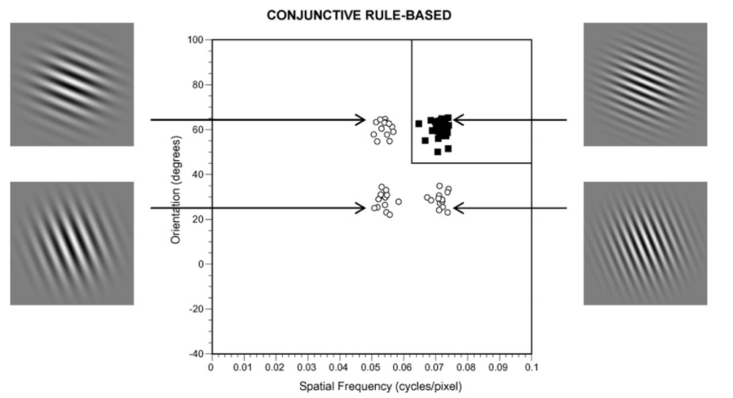
Tareas de categorizacion
2) Integracion de la informacion: Se usan tambien parches de Gabor, pero para discernir entre categorias es importante tener en cuenta tanto la frecuencia espacial como la orientacion.

Slide 5
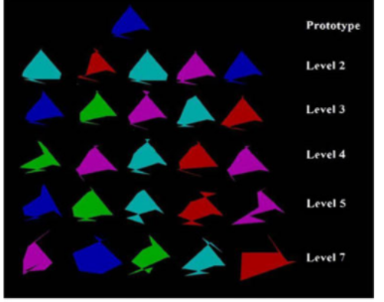
Tareas de categorización
3) Categorización de prototipos:
Se crean figuras a partir de 9 puntos distribuidos en el espacio y variaciones del prototipo con diferentes grados de distorsion que deben ser categorizadas como protipicas o no.

Slide 6
Tareas de categorización
4)Relaciones de equivalencia:
Las clases de equivalencias son conjuntos de estímulos en las cuales, a partir del aprendizaje de una serie de asociaciones entre ellos, se verifican relaciones nuevas, sin entrenamiento adicional.

Slide 7
Tareas de categorización
5) Gramáticas artificiales:
Se entrenarán sujetos a las reglas combinatorias de una gramática artificial, presentando en formato audiovisual oraciones compuestas por 5 o 6 no-palabras. Se empleará una gramática artificial con un léxico de 16 palabras artificiales, fonotácticamente correctas.

